Slide 1
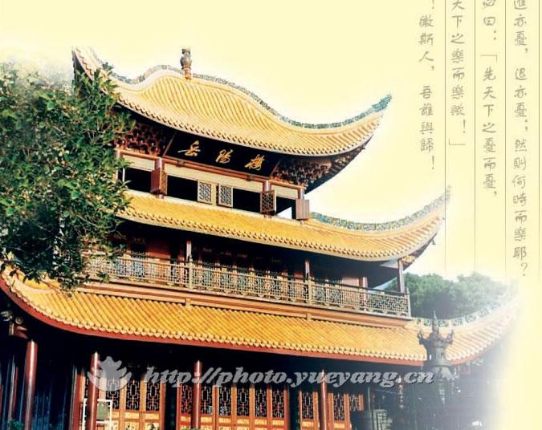
登岳阳楼
（唐）杜甫

Slide 2
教学要点：
通过诗作意象了解诗歌内容
从而鉴赏诗歌意境

Slide 3
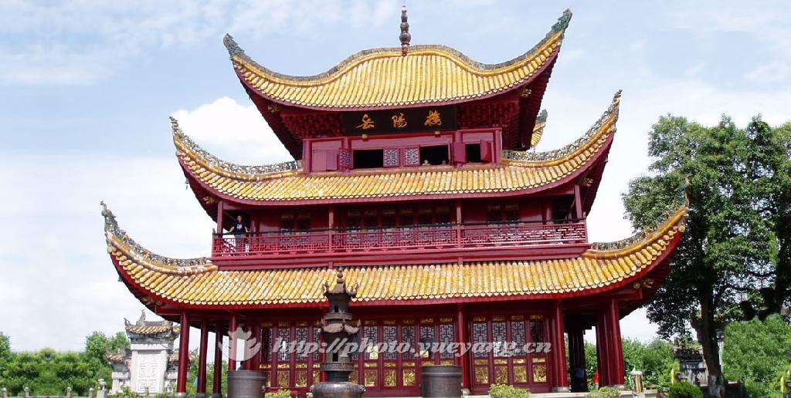
后乐先忧，范希文庶几知道；
昔闻今上，杜少陵可与言诗。

Slide 4
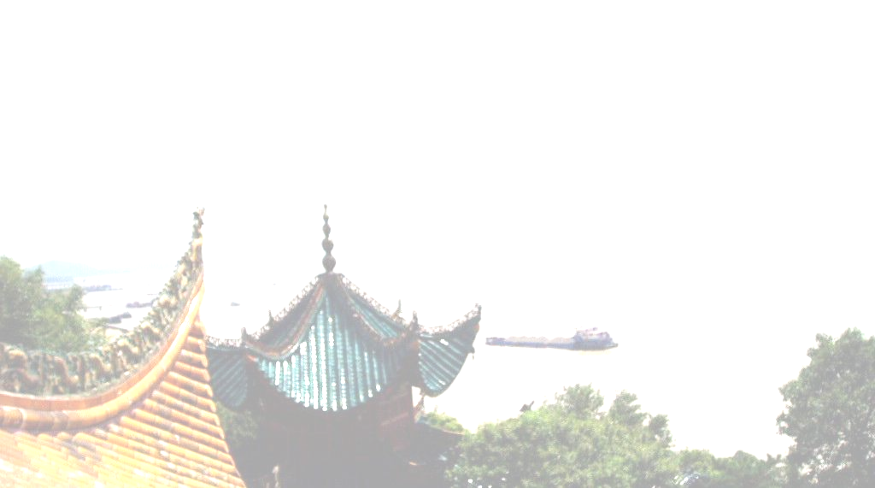
一楼何奇？
杜少陵五言绝唱，
范希文两字关情，
滕子京百废俱兴，
吕纯阳三过必醉：
诗耶？儒耶？
吏耶？仙耶？
前不见古人，
使我沧然涕下！
诸君试看：
洞庭湖南极潇湘，
扬子江北通巫峡，
巴陵山西来爽气，
岳州城东道岩疆：
潴者、流者、
峙者、镇者，
此中有真意，
问谁领会得来？

Slide 5
登岳阳楼
昔闻洞庭水，
今上岳阳楼。
吴楚东南坼，
乾坤日夜浮。
亲朋无一字，
老病有孤舟。
戎马关山北，
凭轩涕泗流。

Slide 6
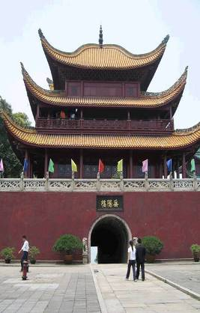
昔闻洞庭水，今上岳阳楼。
“昔闻”：慕名已久、向往之久
“今上”：夙愿得偿，幸事一件
“律诗之妙全在无字处”
“昔”与“今”之间，未简单的以 “喜”“悲”之词加以填充，而是留给读者自己去想象、回味。

Slide 7
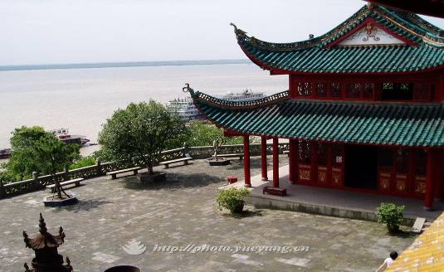
昔闻洞庭水，今上岳阳楼。
“昔”与“今”之间，是一段漫长的时间距离，天在变，地在变，国在变，人也在变。

Slide 8
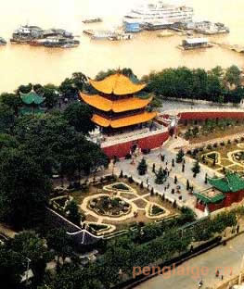
昔闻洞庭水，今上岳阳楼。
诗人青年时代当值“开元盛世”，到处都是歌舞升平的景象，诗人既闻洞庭之名，必有向往之意，可惜未能一游；
如今，祖国山河残破，疮疾满目，而诗人也到了暮年，且历尽人生坎坷，却有幸登楼，怎能不百感交集呢？

Slide 9
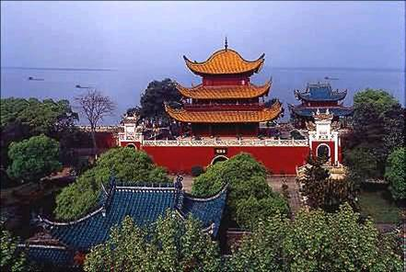
吴楚东南坼，乾坤日夜浮。
“气压百代，
为五言雄浑之绝。”
——宋 刘须溪
“已尽大观，
后来诗人，何处措手。”
——明 王嗣奭

Slide 10
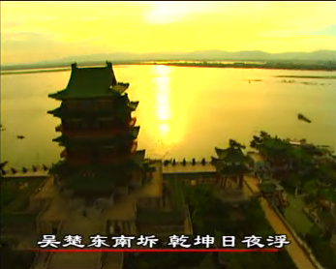
吴楚东南坼，乾坤日夜浮。
“坼”：裂开
洞庭湖波涛万顷、巨浪千层，方圆数千里的江南大地訇然裂为两片，刹那间，乾坤摇动、天崩地解——显示出洞庭湖的磅礴气势！

Slide 11
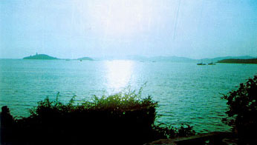
吴楚东南坼，乾坤日夜浮。
“浮”：动态感，在诗人的笔下，洞庭几乎包容了整个天地万物，并且主宰着它们的沉浮，日月星辰都随着湖水的波动而漂荡起落 —— 一派壮阔的图景。
日月之行，若出其中；星汉灿烂，若出其里。
——曹操《观沧海》

Slide 12
吴楚东南坼，乾坤日夜浮。
气势磅礴，意境阔大，景色宏伟奇丽。
这样来描写洞庭湖，有人以为过于夸大，“于事理未当”，像是写大海而不是写湖(见喻守真《唐诗三百首详析》)。
实则此评未免拘泥。须知诗歌不同于科学论文，是容许使用夸张来充分表现视觉（或听觉）形象，以畅快宣泄作者的意兴与情绪的。

Slide 13
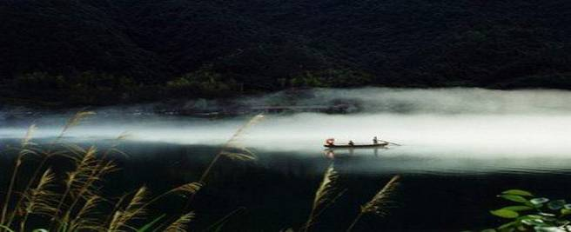
亲朋无一字，老病有孤舟。
“老病”：时年五十七岁，距生命的终结仅两年，身体衰弱不堪——患肺病及风痹症，左臂偏枯，右耳已聋，靠饮药维持生命。

Slide 14
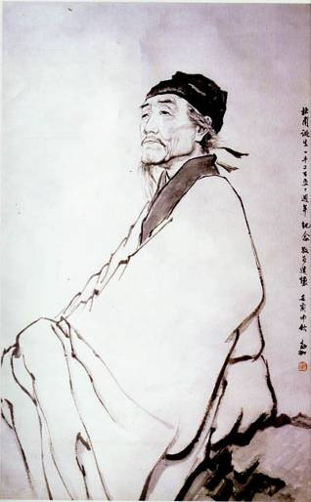
亲朋无一字，老病有孤舟。
“无一字”：得不到精神和物质方面的任何援助。
“有孤舟”：飘流湖湘，以舟为家，前途茫茫，何处安身？面对洞庭湖的汪洋浩淼，更加重了身世的孤危感。

Slide 15
和无边的宇宙“对应”的是什么呢?
是一个极为渺小的“有限”之身，
是“亲朋无一字，老病有孤舟”的行吟者，
是被命运抛弃于苍茫湖水之中的如此穷愁潦倒的一个孤魂。
缺衣乏食，居无定所，得不到亲友的慰藉
连一个赖以承受痛苦的正常的身体都没有。
飘零、孤寂、衰老、贫病，一个活人生存所需的空间萎缩到不能再萎缩。

Slide 16
亲朋无一字，老病有孤舟。
“写景如此阔大，自叙如此落寞，诗境阔狭顿异。”“不阔则狭处不苦，能狭则阔境愈空。”——浦起龙《读杜心解》卷三
上联展现浩瀚的洞庭湖水，下联画出水上的一点孤舟。湖水动荡，孤舟飘浮，虽然大小悬殊，却统一在一幅画中。如果将洞庭湖水比作整个国家，那么那一点孤舟就是诗人杜甫自己！

Slide 17
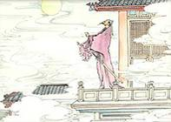
戎马关山北，凭轩涕泗流。
从个人推及到国家，近十年的安史之乱，给国家和人民造成巨大的损失。此后，外族侵扰，藩镇割据，民不聊生，怎不令诗人牵肠挂肚？
这涕泪之中，有对亲戚朋友的眷念，
有年老孤独的悲伤，
有对国家前途的忧虑，
也有无以报国的自悼。

Slide 18
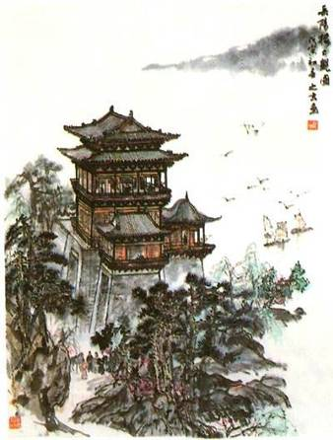
戎马关山北，凭轩涕泗流。
孤舟虽小却装着整个天下。衰老多病的躯体中，仍然跳动着—颗忧国忧民的志诚之心。
江山之壮阔与诗人胸襟之悲壮，互为表里，故虽悲伤却不消沉，虽沉郁却不压抑。

Slide 19
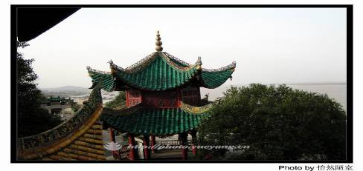
杜作……阔大沉雄，千古绝唱。孟作亦在下风，无论后人矣。
——清仇兆鳌《杜诗详注》
“气蒸云梦泽，波撼岳阳城”，浩然状语也，杜“吴楚东南坼，乾坤日夜浮”气象过之。
——明胡应麟

Slide 20
望洞庭湖赠张丞相
孟浩然
八月湖水平，涵虚混太清
气蒸云梦泽，波撼岳阳城。
欲济无舟楫，端居耻圣明。
坐观垂钓者，徒有羡鱼情。
试比较两诗在情感方面的不同。

Slide 21
孟浩然借写洞庭湖景表达个人“欲济无舟楫”，想做官而无人引荐的心情，不免拘限于个人的仕宦得失。
杜甫眼中不只是一个洞庭，而是整个吴楚乃至乾坤；他胸中不仅仅有他自己，而是天下的百姓。这就使他的这两句诗比起孟浩然的两句诗更显得气势不凡，惊天动地。

Slide 22
名为“登岳阳楼”，却不局限于写“岳阳楼”与“洞庭水”。屏弃了眼前景物的精微刻画，从大处着笔，吐纳天地。
其身世之悲，国家之忧，浩浩茫茫，与洞庭水势融合无间，形成沉雄悲壮、博大深远的意境。

Slide 23

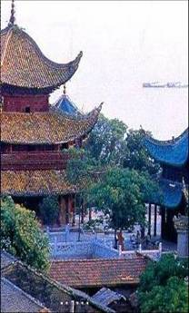
引题
写景
个人景况
国事艰难
交代背景
宽阔广大
凄凉落寞
广阔胸襟
意境宽阔宏伟

Slide 24
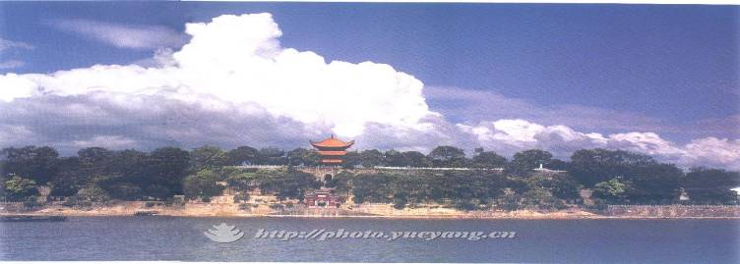
前四句写景 → 宽阔广大 开阔
↓
五六句叙身世 → 凄凉落寞 狭窄
↓
七八句抒感慨 → 广阔胸襟 开阔

Slide 25

老杜品格，穷而愈坚，悲而能壮，在自怨身世之中，仍保持傲岸的气魄与阔大的胸襟。
以阔壮之景寓悲凉之怀的抒情境界。

Slide 26
与夏十二登岳阳楼
楼观岳阳尽，川迥洞庭开。
雁引愁心去，山衔好月来。
云间连下榻，天上接行杯。
醉后凉风起，吹人舞袖回。

Slide 27
楼观岳阳尽，川迥洞庭开。
写登高临远所见到的辽阔景象。“尽”字，形容登上岳阳楼，俯瞰下界，岳阳一带的自然景色一览无余。“川迥洞庭开”一句紧承“尽”字而下，具体展示八百里洞庭浩邈无垠、横无涯际的景象。
雁引愁心去，山衔好月来。
两句便写仰观天宇所感。鸿雁南飞，月升东山，这本是人们司空见惯的客观景物，但是在特定的环境气氛之下，能够荡人心神，触发人的情怀。诗人处于浩渺无边的洞庭之上，那种忧戚烦闷的心情顿时为之一畅，所以“愁心去”、“好月来”便恰到好处地表现了畅然一适的愉悦心情。句中的“引”“衔”二字，并不是客观景物的实写，而是写诗人此时此景之下的主观感受。这两句是全诗诗眼的所在，写得精采传神。

Slide 28
云间连下榻，天上接行杯。
两句极言岳阳楼高耸入云。意在表明在“云间”“下榻”，在“天上”“行杯”，令人快慰。“连”、“接”，二字，是夸张之笔，用于此处同样是为了突出心情的愉快。
醉后凉风起，吹人舞袖回。
两句写酣饮之乐，诗人醉后翩翩起舞，习习凉风吹拂着人的衣袖，似有仙举之妙。如上四句叙写诗人与友人饮酒放乐的情景，因为是在岳阳楼上，所以叙事中又表现了岳阳楼的高耸。这样，全诗就完整地写出了秋风明月下的浩荡无边的洞庭夜景，通过优美的意境描写，表达了诗人流放获释以后的喜悦心情。

Slide 29
首诗此诗运用陪衬、烘托和夸张的手法，没有一句正面直接描写楼高，句句从俯视纵观岳阳楼周围景物的渺远、开阔、高耸等情状落笔，却无处不显出楼高，不露斧凿痕迹，自然浑成，巧夺天工。诗中描写了在岳阳楼极目远眺所见到的景象，表现了一时乐以忘忧的闲适旷达的襟怀。

Slide 30
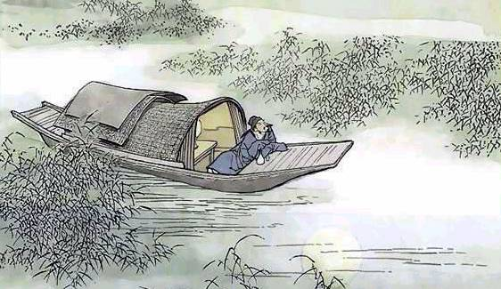
旅夜书怀

Slide 31
杜甫在唐代宗广德二年（764）的春天携家人折回成都，投奔严武。本来有这位好朋友的帮助，他满可以在成都住下去，却不料严武在第二年四月忽然死去。他不得不再次离开成都，乘舟东下，经嘉州（乐山）、戎州（宜宾）、渝州（重庆）、忠州（忠县），于九月到达云安（四川云阳）。《旅夜书怀》就是在这次旅行中写的。

Slide 32
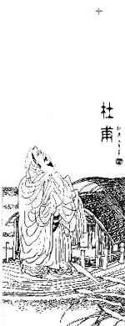
旅夜书怀
细草微风岸，危樯独夜舟。
星垂平野阔，月涌大江流。
名岂文章著？官应老病休。
飘飘何所似，天地一沙鸥。

Slide 33
细草微风岸，危樯独夜舟。
星垂平野阔，月涌大江流。
请找一下首联和颔联中提到了那些意象？
细草 、微风、岸、危樯、舟、
星 、平野、月、江
这些意象构成了一幅怎样的画面（意境）？

Slide 34
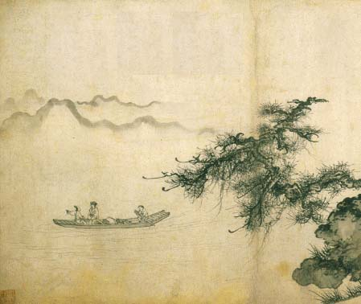
近景
孤弱的细草
在微微的风中飘摇不定，
孤立突兀的危樯和孤独的小舟
对抗着漫漫长夜。

Slide 35
星空低垂愈显原野辽阔无边，
明朗的月空，江水汹涌澎湃奔流不息。
远景

Slide 36
前两联勾勒的画面中体现了作者什么样的情感？
平野阔
大江流
何等孤单
何等渺小
——孤舟
——
诗人命运的写照
明确：
诗人这时已到了垂暮之年，他的好友李白、高适、严武等在近几年里相继去世，这使他的孤独感与日俱增。现在，“五载客蜀郡，一年在梓州”的生活刚刚结束，而将来的生活如何又难以预料。
艺术手法：
寓情于景，情景交融。

Slide 37
名岂文章著，官应老病休。
颈联运用了什么表现手法，表达了诗人怎样的思想情感？
这两句诗运用了反语的表现手法。一句否定，一句肯定，其实意思正好相反，即“名因文章著，官非老病休”。
声名因文章而显著，这本非诗人的所追求的人生目标，不能为官实现自己的抱负是他的最痛。
这里用含蓄的方式吐出了胸中块垒 ；诗人辞去官职也并非因老而多病。由此可见诗人心情之悲愤。
直抒胸臆

Slide 38
尾联运用了什么修辞手法，表达了诗人怎样的思想情感？
比喻的手法，以一沙鸥自比，表达了漂泊孤零的感慨。

Slide 39
关于“诗眼”
就是一首诗或某联、某句中最能体现作者思想观点、情感态度的，具有概括性、生动性、或情趣性的，能笼罩全篇、全联或全句的词语，它是读者窥探诗歌内容的窗口。一般是动词或形容词。
主旨：抒发了诗人对自己怀才不遇，漂泊无依，老境凄凉的感慨。

Slide 40
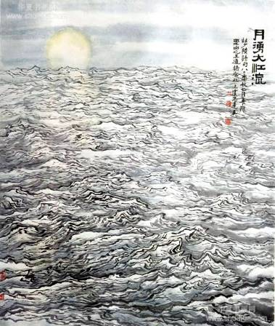
前半极力渲染描绘旅夜江上壮伟之景，后半尽意宣泄孤舟漂浮之悲。
天地虽大，却无自己安身之处，景色辽阔，却反衬出诗人孤寂而悲愤的心境。

Slide 41
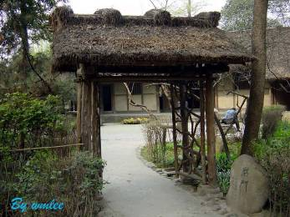
后人对杜甫的评价
屈原、陶渊明、杜甫、苏轼，无高尚伟大之人格，亦无高尚伟大之文章。
——王国维
杜甫是四千年文化中最庄严、最瑰丽、最永久的一道光彩。
——闻一多
庄严：人格
瑰丽：艺术
永久：影响
杜甫草堂

Slide 42
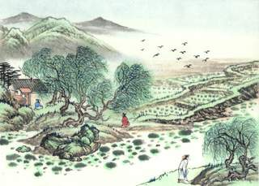
积雨辋川庄作

Slide 43
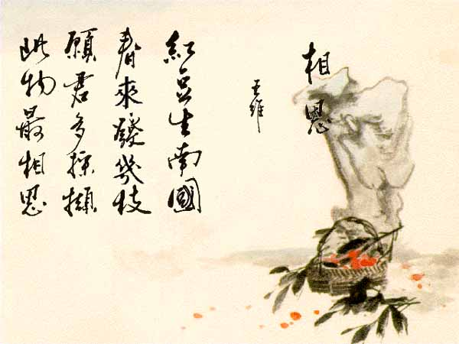

Slide 44
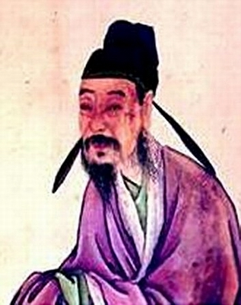
王维
字摩诘，官至尚书右丞，世称王右丞，有《王右丞集》。
盛唐山水田园诗派代表诗人之一，与孟浩然齐名，世称“王孟”。

Slide 45
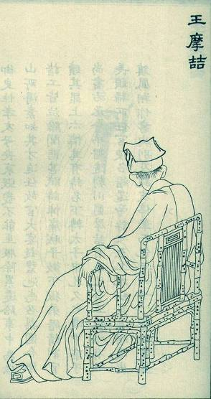
王维
虽为朝廷命官，却常隐居辋川，过着亦官亦隐的居士生活。晚年无心仕途，专诚奉佛，以禅悟诗，故有“诗佛”之称。
苏轼谓其“诗中有画”、“画中有诗”（“味摩诘之诗，诗中有画；观摩诘之画，画中有诗。”）

Slide 46
积雨辋川庄作
王维
积雨空林烟火迟， 蒸藜炊黍饷东菑。
漠漠水田飞白鹭， 阴阴夏木啭黄鹂。
山中习静观朝槿， 松下清斋折露葵。
野老与人争席罢， 海鸥何事更相疑？

Slide 47
1、结合注释并借助自己的想象与联想翻译这首诗
示例：夏日时节，雨水绵绵，积久不停，静谧的山林潮湿阴暗，野村炊烟缓缓升腾；女人家烧藜菜煮黄黍，把这粗劣饭菜送给东面田头干活人。看吧，垅中水田薄雾蒙蒙，一行白鹭掠空而飞；听吧，幽深茂密的树林中传来黄鹂婉转动听的啼声。我独处空山之中，观赏朝槿晨开晚谢，参悟人生短暂；幽栖松林之下，采露葵品味清斋素食。我早已去尘心，绝俗念，随遇而安，于人无碍，与世无争，和村里的那些淳朴村民相处得亲近随和，还有谁会无端地猜忌我呢？

Slide 48
2、赏析“积雨空林烟火迟”一句中“迟”字用法之妙。
①迟，缓慢之意。正是连雨时节，天阴地湿，空气潮润，静谧的丛林上空，炊烟缓缓升起来。②一个“迟”字，不仅把阴雨天的炊烟缓慢升腾的特征写得十分真切传神，③而且透露了诗人闲散安逸的佛家心境。

Slide 49
3、以本诗颔联为例，分析王维“诗中有画”的特点。
①广漠空蒙、布满积水的田间，白鹭翩翩起飞；幽深茂密的树林中黄鹂互相唱和。②雪白的白鹭，金黄的黄鹂，在视觉上自有色彩浓淡的差异；白鹭飞行，黄鹂鸣啭，一则取动态，一则取声音，③两种景象互相映衬，互相配合，把积雨天气的辋川山野写得画意盎然，表现出诗人对清幽之景的喜爱。所谓“诗中有画”，这便是很好的例证。

Slide 50
主旨：在这首七律中，诗人把自己幽雅清淡的禅寂生活与辋川恬静优美的田园风光结合起来描写，创造了一个物我相惬、情景交融的意境。表现了诗人隐居山林、脱离尘俗的闲情逸致。

Slide 51
新城道中（其一）
苏 轼

Slide 52
新城道中（其一）
苏 轼
东风知我欲山行，吹断檐间积雨声。
岭上晴云披絮帽，树头初日挂铜钲。
野桃含笑竹篱短，溪柳自摇沙水清。
西崦人家应最乐，煮芹烧笋饷春耕。

Slide 53
“东风知我欲山行，吹断檐间积雨声”，作者为什么不直道天气的由阴转晴，却要说吹断了檐间连绵雨声呢？
诗人正打算到山里去，阴雨连绵的天气就突然放晴了。一方面是“东风”成了善解人意，“我”要进山，东风马上吹散阴霾，为进山创造了条件，使“我”心想事成，有隐曲委婉表达之妙。另一方面，也是因为诗人准备进山，急切期盼天晴。所以对檐间没完没了的“积雨”声特别厌烦，特别敏感。所以，雨一停，他首先感到的是檐间滴雨声被“吹断”了。

Slide 54
就诗歌的第二和第三联，分析其意境美。

Slide 55
岭上晴云披絮帽，树头初日挂铜钲。
①第二联描写远景，岭上浮着的晴云似披着绵帽，树头升起的初日象挂着铜钲。
②诗人用比喻的手法把晴天云朵和初升的太阳写得形象生动而富有神采。
③同时诗人寓情于景，表达了山行之乐。

Slide 56
野桃含笑竹篱短，溪柳自摇沙水清。
①第三联描写近景，野桃花倚篱而笑，杨柳枝无风自摇。
②诗人以拟人的手法，写活了“野桃”、“溪柳”，使山村自然景物充满了勃勃生机，洋溢着欢快的气氛。
③同时诗人寓情于景，表达了山行之乐。

Slide 57
3．第二、第三两联写景各用了什么修辞方法?写景的角度有什么不同?
提示：比喻，以“披絮帽（戴丝绵制成的帽子）”与“挂铜钲（挂铜盘）”分别比喻“岭上晴云”与“树头初日”。拟人，在沐浴了一场春雨之后，“野桃”向着朝阳笑脸迎人，“溪柳”在春风里翩翩起舞。出得门来，首先映入眼帘的是那迷人的晨景，穿山越岭，再往前行，
才看到了桃花、竹篱等，由远及近的顺序写的。第二联写野外远景，第三联写农家近景。

Slide 58
【今译】
东风像是知道我要到山里行，吹断了檐间连日不断的积雨声。岭上浮着的晴云似披着丝绵帽，树头升起的初日象挂着铜钲。矮矮竹篱旁野桃花点头含笑，清清的沙溪边柳条轻舞多情。生活在西山一带的人家应最乐，煮芹烧笋吃了好闹春耕。
热爱自然 快乐心情

